Slide 1




Slide 2

République Algérienne Démocratique et Populaire
الجمهورية الجزائرية الديمقراطية الشعبية
Ministère de l’Enseignement Supérieur et de la Recherche Scientifique
.وزارة التعليم العالي والبحث العلمي
Université Djilali Bounâama - Khémis Miliana
Faculté des Sciences de la Nature et de la Vie et des Sciences de la Terre
Département des Sciences Agronomiques
Mémoire de fin d’étude
En vue de l’obtention d'un diplôme de Master en
Filière : Sciences Agronomiques
Spécialité : Production Animale
Etude des performances de production et de reproduction
des vaches de race Holstein dans la région de Ain defla .
Présenté par :
- GUENOUNE Rabia
- MOUL EL OUED Hanane
Devant le jury :
Président : Mme ALLOUCHE Nadjia Maitre Assistant classe A
Promoteur : Mr GHOZLANE Mohamed Khalil Maitre Assistant classe A
Examinateur :
- Mme AIZA Asma Maitre Assistant classe B
- Mme HAMMOUCH Dalila Maitre Assistant classe A
Année Universitaire : 2017 – 2018

Slide 3
Plan de travail
Introduction
Objectif
Méthodologie de travail
Résultats et discussion
Conclusion et recommandation

Slide 4
Introduction
L’Algérie est le premier consommateur
de lait au Maghreb
120 litres par an/habitant

Slide 5
Introduction
Face à l’impératif de la demande croissante en cette source de protéine de la part d’une population en plein essor démographique
notre pays se trouve devant le choix de
  continuer l’importation de la poudre de lait en accentuant la dépendance
  ou de miser sur les potentialités existantes en mettant en place les moyens et les structures d’accompagnement nécessaires.

Slide 6
A l’exemple du PNDA, pour développer l’élevage bovin laitier et augmenter la production laitière nationale, à travers :
  aide aux éleveurs,
  encouragement de la collecte de lait à la ferme,
  aide à la création de petites industries laitières
Introduction

Slide 7
Afin de créer dans le pays un noyau de vaches à haut potentiel laitier adaptées aux conditions locales pour améliorer la productivité nationale en lait et répondre aux besoins du consommateur algérien.
Les pouvoirs publics ont misé sur l’importation de génisses pleines à potentiel génétique élevé comme la race Holstein
Introduction

Slide 8
Objectifs
Evaluer les performances de production et de reproduction des vaches Holstein dans les conditions d’élevage de la wilaya d’Ain Defla et de les situer par rapport aux normes admises.

Slide 9
Méthodologie

Slide 10
Démarche méthodologique
Notre étude a été réalisée dans une exploitation bovine laitière située dans la commune de Bir ould Khelifa faisant partie de la daïra de Bordj Emir Khaled dans la wilaya d’Ain Defla.

Slide 11
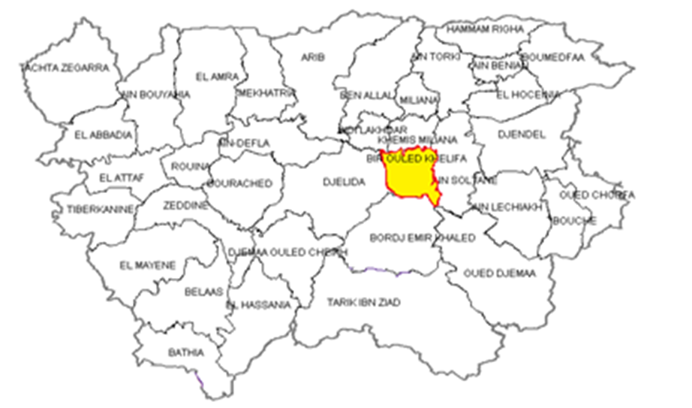
Situation géographique de la commune de Bir Ould Khelifa dans la wilaya d’Ain Defla

Slide 12
Démarche méthodologique
Choix d’exploitation
Le choix de l’exploitation s’est basé sur:
  la présence de la race Holstein,
  la facilité de l’accès à l’exploitation et la réceptivité des responsables de la ferme à ce genre d’étude.
  l’importance de l’effectif du troupeau de vaches laitières
  la disponibilité des informations relatives à la production laitière et la reproduction

Slide 13
Démarche méthodologique
Déroulement de l’étude
L’exploitation SI BRAHIM BENBRIK
la commune BIR OULD KHELIFA
La wilaya AIN DEFLA
Période 3 MOIS

Slide 14
Démarche méthodologique
Les données
Conduite alimentaire
Production laitière
Conduite de reproduction

Slide 15
Démarche méthodologique
Conduite alimentaire
Planning fourrager
Mois /fourrage | Nov | Déc | Jan | fév | mar | Avr | Mai | Jui | Juil | Aout | Spt | Oct
Paille de blé | + | + | + | + | + | + | + | + | + | + | + | +
Foin d’avoine | + | + | + | + | + | + | + | + | + | + | + | +
Orge en vert (pâturage) |  |  | + | + | +
Luzerne |  |  |  |  | + | + | + | + | + | + | + | +
Bersim | + | + | + | + | + | + | +
Sorgho |  |  |  |  |  |  |  | + | + | + | + | +

Slide 16
Démarche méthodologique
Ration distribuée
Période de tarissement
Ration | Quantités distribuées (Kg brut/VL)
Foin d’avoine | 9
Paille de blé | 2
Aliment concentré | 2,5
Total | 13,5

Slide 17
Démarche méthodologique
Période du début de lactation
Ration | Quantités distribuées (Kg brut/VL)
Trèfle d’Alexandrie | 20
Paille de blé | 2
Concentré | 8
Total | 30

Slide 18
Démarche méthodologique
données de production
Les données récoltées ont concerné :
  les quantités de laits journalières enregistrées durant les premiers mois de lactation.
  les dates de tarissement.

Slide 19
Démarche méthodologique
données de production
Ces données nous ont permis de faire des estimations sur quelques paramètres de lactation:
- Durée de tarissement
- Durée de lactation
- Production initiale
- Production maximale
- Production laitière totale
- Production de référence

Slide 20
Démarche méthodologique
Conduite de reproduction
Les informations concernant la gestion de la reproduction du troupeau laitier ont été récoltées sur la base de données informatisées et sur le planning d’étable.

Slide 21
Démarche méthodologique
Conduite de reproduction
Les informations recueillies sont les suivantes :
  Les dates de naissance des vaches laitières.
  Les dates de vêlages.
  Les dates de saillies et/ou d’inséminations
  Les dates de confirmation de gestation
Ces données nous ont permis de calculer les paramètres de fécondité et fertilité.

Slide 22
Démarche méthodologique
Conduite de reproduction
Paramètres de fécondité
- L’âge au premier vêlage
- Intervalle vêlage –première insémination
- Intervalle vêlage – insémination fécondante
- Intervalle vêlage – vêlage

Slide 23
Démarche méthodologique
Paramètres de fertilité
- Taux de réussite en première insémination (TRIA1)
-Le pourcentage de vaches à 3 IA et plus

Slide 24
Résultats et discussion

Slide 25
Résultats et discussion
Rationnement des vaches laitières
Période de tarissement
Ration | Composition des aliments (kg MS) |  |  |  | Quantités ingérées (kg/VL/j) | Apports nutritifs (/VL/j)
 |  |  |  |  |  | MS (kg) | UFL | PDIN (g) | PDIE (g)
 | MS (kg) | UFL | PDIN (g) | PDIE (g)
Foin d'avoine | 0,89 | 0,67 | 59 | 72 | 9,00 | 8,03 | 5,37 | 472,35 | 578,47
Paille de blé | 0,91 | 0,53 | 40 | 68 | 2,00 | 1,82 | 0,96 | 72,52 | 123,04
concentré | 0,88 | 0,90 | 92,00 | 88,30 | 2,50 | 2,20 | 1,98 | 202,40 | 194,26
apports nutritifs totaux |  |  |  |  | 13 | 12 | 8 | 747 | 895

Slide 26
Résultats et discussion
Période de lactation
Ration | Composition des aliments (kg MS) |  |  |  | Quantités ingérées (kg/VL/j) | Apports nutritifs (/VL/j)
 | MS (kg) | UFL | PDIN (g) | PDIE (g) |  | MS ( kg) | UFL | PDIN (g) | PDIE (g)
Bersim en vert | 0,13 | 0,80 | 92 | 77 | 20,00 | 2,50 | 2,01 | 231,11 | 192,27
Paille de blé | 0,91 | 0,53 | 40 | 68 | 2,00 | 1,82 | 0,96 | 72,52 | 123,04
concentré | 0,88 | 0,98 | 128,30 | 111,50 | 8,00 | 7,04 | 6,90 | 903,23 | 784,96
apports nutritifs totaux |  |  |  |  | 30 | 11,4 | 10 | 1207 | 1100
déduction des besoins journaliers d'entretien |  |  |  |  |  |  | -5,00 | -395,00 | -395,00
disponibilité pour la production laitière |  |  |  |  |  |  | 4,9 | 811,9 | 705,3
besoins pour 1Kg de lait à 4 % de MG |  |  |  |  |  |  | 0,44 | 48,00 | 48,00
production de lait permise par la ration |  |  |  |  |  |  | 11,1 | 16,9 | 14,7

Slide 27
Résultats et discussion
les performances de production
La durée de tarissement
La moyenne de ) DT(= 67 ± 7,92 jours

Slide 28
Résultats et discussion
Répartition des vaches selon la durée de tarissement

Slide 29
La durée de lactation
Résultats et discussion
La moyenne de )DL(= 363 ± 91,6 jours

Slide 30
Résultats et discussion
Répartition des vaches selon leur durée de lactation

Slide 31
Résultats et discussion
La production initiale (PI)
Ce paramètre représente la production moyenne du 4e, 5e et 6e jour de lactation.
La moyenne de (PI)=12,5 kg ± 2 kg

Slide 32
Résultats et discussion
La production maximale (PM)
Elle représente la production journalière la plus élevée obtenue en général durant les 3 premiers mois de lactation
La moyenne de (PM)=21,4kg ± 4,11kg

Slide 33
Résultats et discussion
La production de référence (P 305)
Est la production laitiere cumulée sur 305 jours
Méthode FLESCHMANN
P 305j = PLT x 385 / (DL+80)
La moyenne de (P305)= 4423 ± 1242kg

Slide 34
Résultats et discussion
La production laitière totale (PLT)
HANZEN (2010) PLT = PM x 200
La moyenne de (PLT)= 4306 ± 861kg

Slide 35
Résultats et discussion
les performances de reproduction
L’âge au premier vêlage
Paramètres de fécondité
L’âge moyen au 1er vêlage = 38,6 ± 10,4 mois

Slide 36
Résultats et discussion
Répartition des vaches laitières selon leur âge au premier vêlage

Slide 37
Résultats et discussion
Intervalle vêlage-insémination première
Répartition des pourcentages des différentes classes de l’ intervalle vêlage - insémination première
Moyenne et écart type (jours) 127 ± 54,8
Répartition Nb vaches %
< 40 jours 1 6,25 % 40-70 jours 0 0 % 70-90 jours 2 12,5 % > 90 jours 13 81,25 %
Total vaches inséminées 16 100%

Slide 38
Résultats et discussion
Intervalle vêlage - insémination fécondante
la moyenne de IV-IAF = 151,75 ± 98,63jours

Slide 39
Résultats et discussion
Répartition en pourcentage de l’intervalle vêlage –insémination fécondante

Slide 40
Résultats et discussion
Intervalle vêlage – vêlage
la moyenne de IV-V = 426,4 ± 87,8 jours

Slide 41
Résultats et discussion
Répartition en pourcentage de l’intervalle vêlage – vêlage

Slide 42
Résultats et discussion
Le paramètre de fertilité
Le taux de réussite en première insémination
TRIA1 = 43,3%

Slide 43
Résultats et discussion
Le pourcentage de vaches à 3IA et plus
% VL à 3 IA et plus = 50 %

Slide 44
Conclusion et Recommandations
A la lumière des résultats obtenus à l’issu de notre étude, nous pouvons tirer quelques conclusions :
L’infécondité des vaches étudiées dans cette ferme est la conséquence
  l’allongement du délai de mise à la reproduction après vêlage (V-IA1)
  le retard aussi dans la mise à la reproduction des génisses qui se traduit par un âge au premier vêlage tardif.

Slide 45
Conclusion et Recommandations
  L’infécondité des vaches étudiées dans cette ferme est la conséquence
  les délais de fécondation sont très longs et nettement au-dessus des normes de la littérature ce qui allonge l’intervalle vêlage – vêlage qui dépasse une année.

Slide 46
Conclusion et Recommandations
Concernant la fertilité des vaches, elle est très médiocre, jugée mauvaise à très mauvaise selon la grille d’appréciation fertilité

Slide 47
Conclusion et ecommandations
Parmi les raisons qui pourraient être la cause de ces faibles performances :
  le temps perdu pour non observation des retours en chaleurs en cas d’échec d’insémination
  et le retard aussi dans la reprogrammation des femelles non fécondées pour une nouvelle insémination,
  la technicité de l’inséminateur qui est également à incriminer.

Slide 48
Conclusion et Recommandations
En ce qui concerne la production laitière, les résultats enregistrés par les vaches Holstein restent très faibles par rapport aux performances de cette race à son pays d’origine

Slide 49
Conclusion et Recommandations
Quelques recommandations sont à prendre en considération :
  une bonne conduite alimentaire des vaches laitières.
  assurer également une bonne croissance des génisses future laitière
  Un bon suivi de la reproduction sur des plannings d’étable ou sur support informatique en indiquant les différents évènements de la vie reproductive des femelles bovines.

Slide 50
Conclusion et Recommandations
Quelques recommandations sont à prendre en considération :
  un bon suivi sanitaire du troupeau laitier notamment l’état de santé des mamelles et ceci en contrôlant rigoureusement l’hygiène de la traite et de l’étable d’une manière générale

Slide 51


